Slide 1
MEDIA
JARINGAN KOMPUTER
Daffa Fajri Riesaputi A11.2017.10381
Selly Oktaviani A11.2017.10386
Hadapininglaksmi A.P A11.2017.10391
Ayu Puspita Sari A11.2017.10717
Isna Nur Amalia A11.2017.10744

Slide 2
Pembahasan
01
Definisi Media Jaringan
02
Macam – Macam Media Jaringan
03
Jenis Media Transmisi Pada Jaringan Komputer
04
Implementasi Media Jaringan
05
Perbedaan dengan Teknologi Sejenis

Slide 3
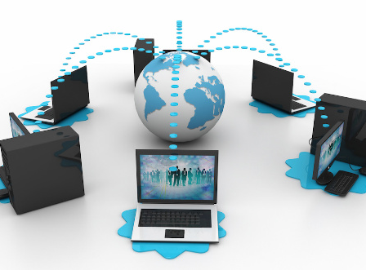
Media Jaringan
DEFINISI
Media Jaringan adalah Perangkat keras yang dibutuhkan untuk membangun sebuah computer baik hardware maupun software
Di dalam layer OSI, Media Jaringan termasuk ke dalam layer Physical yang merupakam lapisan yang pertama kali harus dilewati oleh paket data ketika akan melakukan proses penerimaan oleh receiver.

Slide 4
Proses Penting yang Dilakukan oleh Physical Layer dalam Proses Transmisi Paket Data dalam Jaringan Komputer.
Physical layer akan berhubungan langsung degnan perangkat keras jaringan komputer; seperti kabel, hub, switch dan juga LAN card.
Mendefinisikan LAN Card.
📌
Physical layer membantu melakukan definisi terhadap media transmisi jaringan.
Mendefinisikan arsitektur dari sebuah jaringan komputer yang akan digunakan.
📌
Dapat melakukan proses penonaktifan hubungan fisik antar sistem.
Physical layer membantu melakukan definisi terhadap metode persinyalan yang akan digunakan dalam proses transmisi.
Physical layer mampu untuk berkomunikasi secara langsung dengan berbagai jenis media transmisi.
🔑
Melakukan pengaplikasian terhadap topologi jaringan komputer yang digunakan.
Physical layer dapat menentukan kebutuhan listrik, proseduran dan juga fungsional dari sebuah jaringan komputer.
🔑

Slide 5
Macam – macam Media Jaringan
Beberapa media fisik atau perangkat keras yang memanfaatkan lapisan physical layer :
NIC
Kabel
Fungsi utama untuk proses penerusan sinyal biner keluar dari komputer, dan meneruskannya melalui kabel jaringan.
Kabel merupakan perangkat keras yang juga memanfaatkan lapisan Physical layer.
Kabel
NIC
HUB
Switch
Repeater
Sebagai pemmecah jaringan, banyak digunakan pada jaringan komputer yang menggunakan jaringan topologi star.
Switch memilki fungsi dan juga bentuk yang sama seperti hub.
Fungsi utama untuk memperpanjang proses transmisi data.
Switch
Repeater
HUB

Slide 6
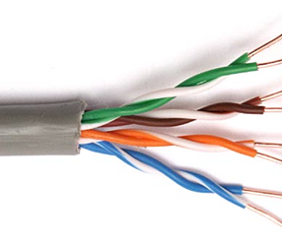
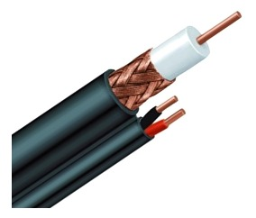
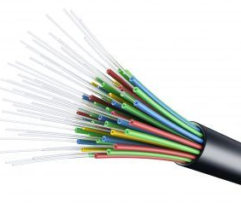
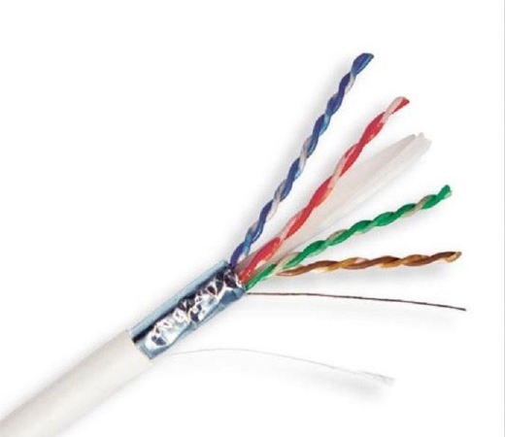
Kabel
Beberapa jenis kabel :
Kabel UTP
Kabel Coaxial
Kabel Fiber Optik
Kabel STP
Jenis kabel yang banyak digunakan pada jaringan LAN dan jaringan kabel.
Jenis kabel yang dapat digunakan dengan jarak lebih 500 meter. Kecepatan transfer data antara 10 hingga 100 Mbps.
Kabel fiber optic merupakan kabel yang sudah modern.
Jenis kabel yang memiliki shield yang melindungi dari gangguan elektromagnetik.

Slide 7
NIC (Network Interface Card)
Kelebihan
02
Kekurangan
01
01
Menambah atau mengurangkan komputer dan nod tanpa mengganggu operasi yang telah dijalankan.
Memerlukan terminator untuk kedua- dua hujung kabel tulang belakang
02
Kelebihan
02
Kekurangan
Kurang kabel dan jarak LAN tidak terbatas.
Sukar mengesan kerosakan.
03
Kelebihan
Kekurangan
03
Murah
Perlu pengulang (repeater) jika jarak LAN jauh.
04
Kelebihan
04
Kekurangan
Sesuai untuk rangkaian yang kecil.
Jika backbone atau mana-mana nodnya bermasalah rangkaian tidak dapat berfungsi.

Slide 8
HUB Kelebihan & Kekurangan
🔌
Kelebihan
Kekurangan
first
HUB tergolong dalam Layer 1 dalam OSI model (physycal layer)
HUB tidak mampu membaca paket - paket data
second
HUB memiliki banyak port
HUB tidak dapat mengetahui sumber dan tujuan data
last
Pengguna HUB bisa melakukan sharing pada jaringan yang sama
Kecepatan komunikasi harus dibagi dengan komputer lainnya yang melakukan sharing

Slide 9
Kelebihan dan kekurangan Switch
Kelebihan
Kekurangan
Switch mampu memeriksa dan menganalisa setiap paket data yang telah diterima diterima sebelum meneruskan ke alamat tujuan.
Switch mampu menentukan alamat tujuan dan sumber paket data yang telah melaluinya.
3Switch mampu untuk mem-forward setiap paket data dengan tepat dan cepat.
Harga sedikit lebih mahal daripada HUB dikarenakan switch adalah perkembangan dari HUB.
HUB hanya memiliki satu collision control untuk semua port yang memungkinkan dapat terjadinya bentrok/tabrakan data karena transmisi data hanya dikontrol oleh satu collision.
Hanya dapat menggunakan kabel straight, jadi bila ingin menggunakan kabel cross yang sudah ada harus diubah menjadi kable straight terlebih dahulu.
Membutuhkan waktu yang cukup lama untuk memeriksa suatu paket.

Slide 10
Repeater
Kelebihan & Kekurangan
Kelebihan
Memperkuat, membentuk ulang, atau melakukan kombinasi
Dapat memperkuat sinyal.
Bekerja pada lapisan fisik, di lapisan pertama dari model OSI.
Suatu analog perangkat yang memperkuat input sinyal terlepas dari alam (analog atau digital).
Kekurangan
Tembaga untuk serat
Jangan serius mempengaruhi kinerja jaringan khusus terhubung media yang berbeda.
Memperpanjang jarak fisik jaringan
Repeater harus di tempatkan di tempat yang tinggit

Slide 11
Media Transmisi
“
“
Media Transmisi adalah perangkat yang digunakan dalam jaringan komputer sebagai sarana penghubung. Media transmisi akan menghubungkan masing-masing perangkat sehingga perangkat-perangkat tersebut dapat saling terhubung.
Ada 2 macam
Media transmisi

Slide 12
Jenis Media Transmisi
Media Transmisi menggunakan Kabel
Wired Network
Wireless Network
Media transmisi tanpa kabel

Slide 13
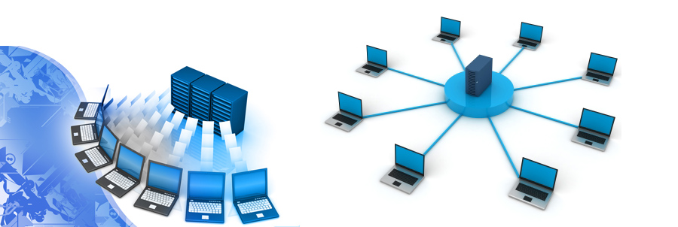
Untuk membangun jaringan di laboratorium komputer, membuat jaringan komputer di sekolah dan membuat jaringan lan di kantor.
Portfolio Designed
Media Transmisi menggunakan Kabel (Wired Network)
Bila sumber data dan penerima memiliki jarak yang tidak terlalu jauh, media transmisi ini sangat bagus karena dengan menggunakan kabel koneksi dalam jaringan lebih stabil

Slide 14
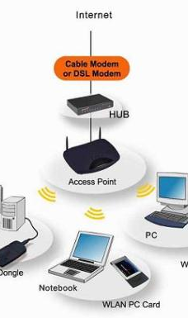
Gelombang Mikro
Media Transmisi tanpa Kabel (Wireless Network)
Gelombang Mikro adalah elektromagnetik dengan frekuensi super tinggi yaitu diatas 3 GHz (3x109 Hz).
Merupakan komunikasi data dalam jaringan komputer yang tidak memanfaatkan kabel sebagai media transmisinya, melainkan berupa gelombang elektromagnetik.
Gelombang Radio
Gelombang Radio adalah satu bentuk dari radiasi elektromagnetik.
Media transmisi radiasi elektromagnetik yang dipancarkan melalui udara terbuka berupa

Slide 15
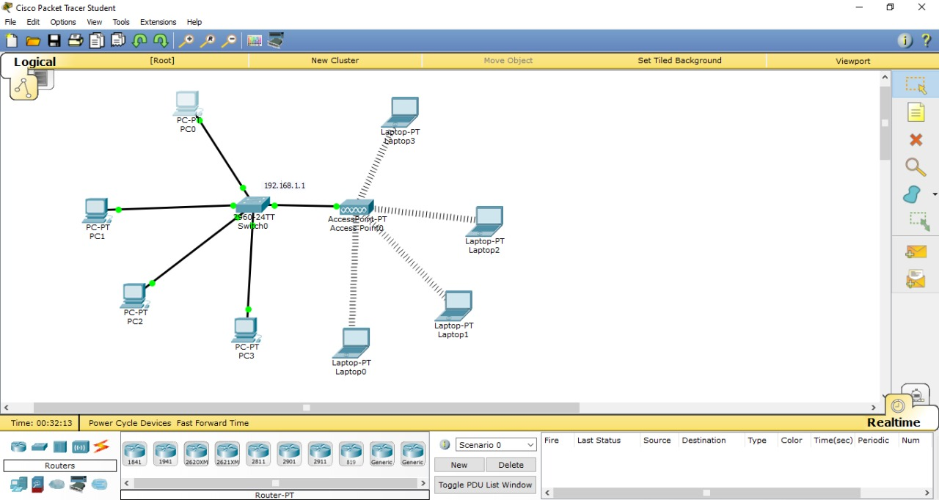
HASIL
IMPLEMENTASI
Topologi dan IP Address
Perangkat yang dibutuhkan
Place your screenshot here

Slide 16
Topologi & IP Address
Topologi
Star
Subnet mask 255.255.255.0
IP Address kelas C
192.168.1.1 – 192.168.1.9

Slide 17
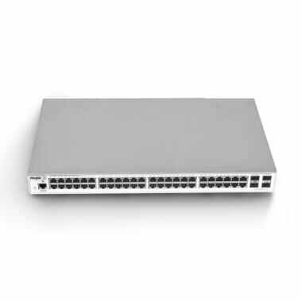
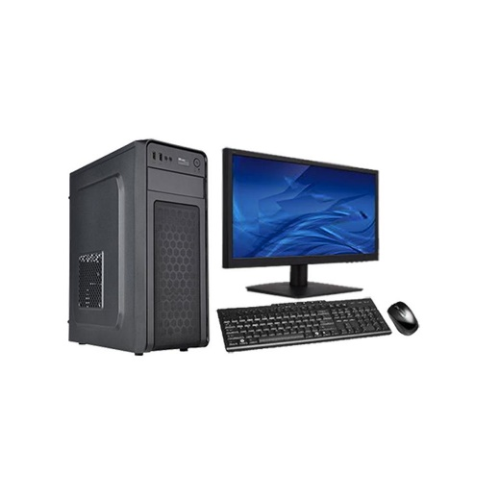
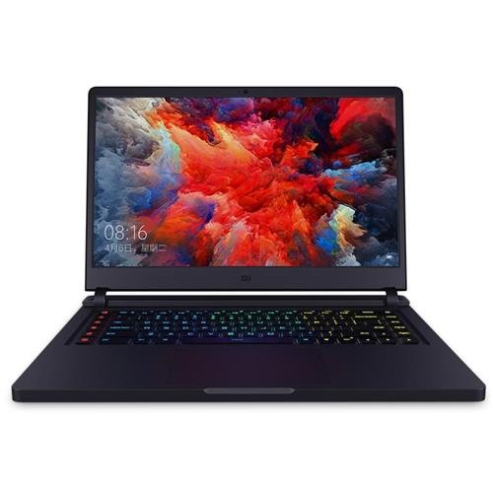
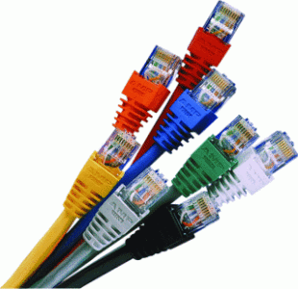
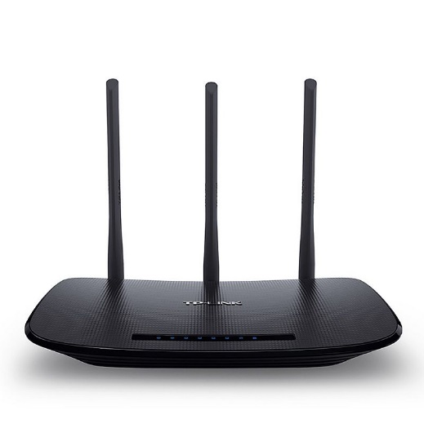
Perangkat yang dibutuhkan
Switch
Personal Computer (PC)
Kabel
Access Point
Laptop

Slide 18
Perbedaan dengan Teknologi Sejenis
01
02
Fungsi :
Fungsi :
Cisco
Penghubung antar dua atau lebih jaringan untuk meneruskan data dari suatu jaringan ke jaringan lainnya.
Berfungsi untuk jaringan berskala kecil maupun berskala besar. Disesuaikan pada resource computer itu sendiri.
Mikrotik
Cisco
Adalah sebuah peralatan utama yang digunakan pada jaringan yang luas atau Wide Area Network (WAN).
Mikrotik
Adalah sistem operasi yang termasuk didalam perangkat lunak yang dipasang pada suatu computer sehingga dapat berperan sebagai jantung network.

Slide 19

Kesimpulan
Media Jaringan adalah Perangkat keras yang dibutuhkan untuk membangun sebuah komputer baik hardware maupun software, yaitu minimal dua buah computer, Network Interface Card (NIC), serta perangkat lain seperti Hub, Repeater, Router, Bridge, File Server dan Media Transmisi.
Terdapat banyak perangkat dalam Media Jaringan yang termasuk dalam Physical Layer. Dalam laporan ini, kami mengambil beberapa perangkat diantaranya Switch, Kabel, Personal Computer (PC), Laptop, dan Access Point.
roud?

Slide 20
Referensi
http://dairyku17.blogspot.com/2017/06/pengertian-media-jaringan-dan-jenis.html
http://www.teorikomputer.com/2017/03/pengertian-fungsi-dan-macam-macam-media.html
https://dosenit.com/jaringan-komputer/konsep-jaringan/physical-layer-jaringan-komputer
https://bahastecno.blogspot.com/2018/07/kelebihan-dan-kekurangan-kabel-utp.html
https://muhamadishommudin.blogspot.com/2018/04/pengertianfungsikelebihankekurangan.html
https://www.pelajaran.co.id/2018/23/pengertian-hub-fungsi-jenis-jenis-kelebihan-dan-kekurangan-hub.html
http://kutarik.web.id/pengertian-switch-kelebihan-kekurangan/
https://www.pelajaran.co.id/2018/30/pengertian-repeater-fungsi-cara-kerja-jenis-kelebihan-dan-kekurangan-repeater-lengkap.html
https://www.gurupendidikan.co.id/gelombang-elektromagnetik/

Slide 21
Thank you

